Slide 1
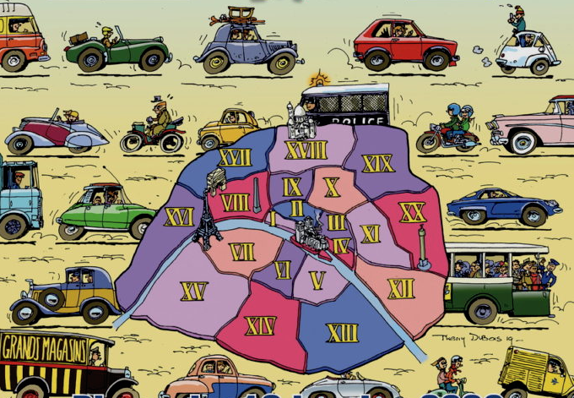
Stationnement à Paris
Présenté par:
AZADEH HANAN MATHIEU HUAWEI ACENE
Formation Python Mai 2021
Notes:
<numéro>

Slide 2
Segment client : Gilles VERONIE Responsable de la section Mai Python 2021
Valeur ajoutée:
Interface graphique simple à utiliser
Affichage des graphes représentatifs
Choix paramétrables
Développé sous Python : langage de programmation fiable, fonctionnel, accessible et gratuit → Pas de licence à payer
Affichage des positions avec google maps
Problème: Mettre en exergue des réponses d’après un tableau des données extrait de la mairie de Paris.
Solution : Création d’une application stationnement illégal à Paris.
Personsas : Fourrières chauffeurs

Slide 3
Story mapping:
Nettoyage csv+interface
Nbr de stationnement par arrondissement
Type de stationnement +/- Répondu par arrondissement
Durée de stationnement +/- longue (mois)
mapping
Calcul durée (plages)
Regroupement par mois
Création d’une clé
Nettoyage de la base de donnée
Construction d’une matrice qui regroupe les arrondissement, les type du régime et le nombre d’occurrences
Application Stationnement
Rajout des données ( deux colonnes)
Regroupement par arrondissement
Affichage graphique
Affichage des place de stationnement ( couleurs selon type stationnement)
Récupérer les valeurs maximum et minimum selon les arrondissement et le type du stationnement
Affichage Graphique
Création d’une interface graphique tkinter

Slide 4
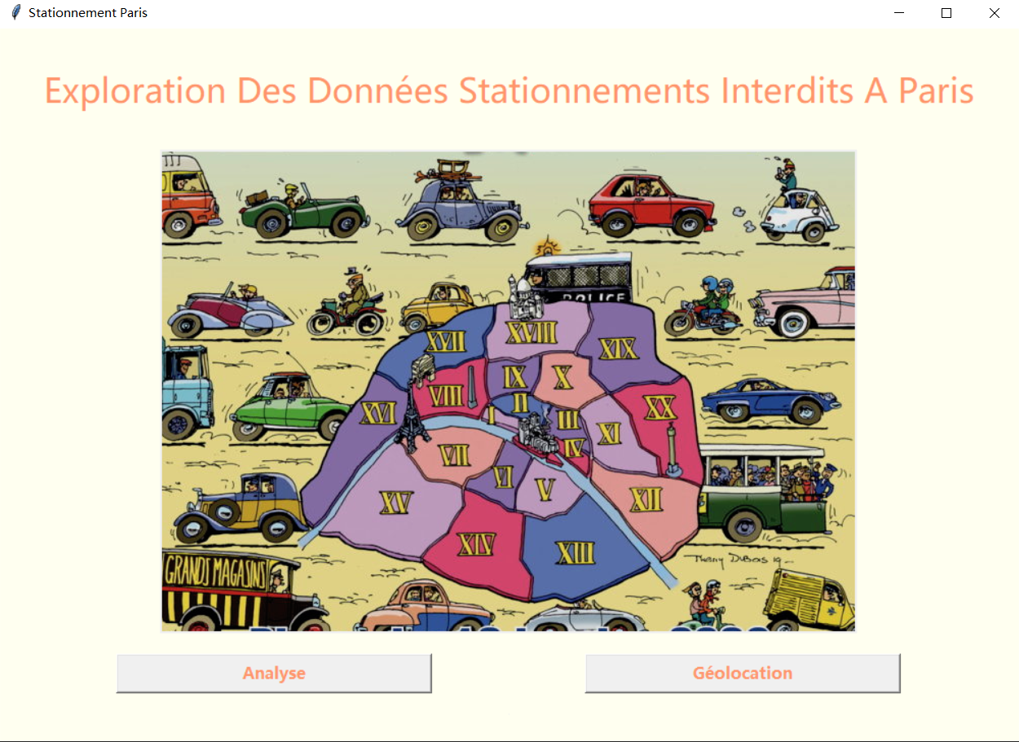
Affichage Tkinter

